Slide 1
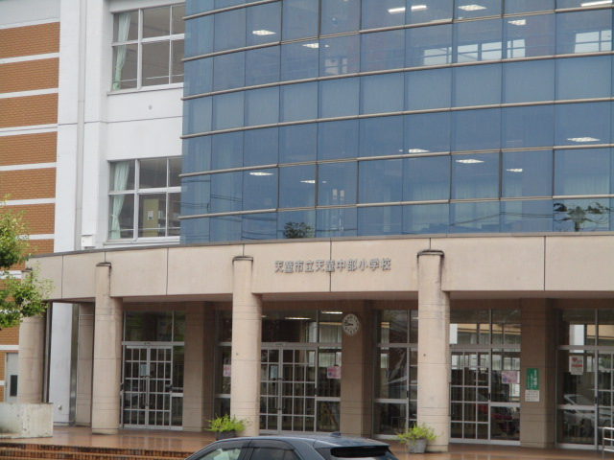
指導主事研修｜視察報告
「すべての子供は有能である」
を具現化する学校づくりに学ぶ
天童中部小学校の実践から考える
次期学習指導要領の方向性
山形県天童市立天童中部小学校
教育研究発表会（令和８年10月14日）参加報告
練馬区教育委員会 指導課
指導主事 紺多 章一郎
Notes:
（約30秒）
指導課の紺多です。10月14日に参加した、山形県天童市立天童中部小学校の教育研究発表会について報告します。
同校が掲げる「すべての子供は有能である」という子供観を、どのように学校づくりとして具現化しているのか。そして、それが次期学習指導要領の方向性とどう重なるのか。この２点を、指導主事の皆さんと共有したいと思います。
【写真】枠のアイコンをクリックして挿入（例：校舎外観、発表会の様子）

Slide 2
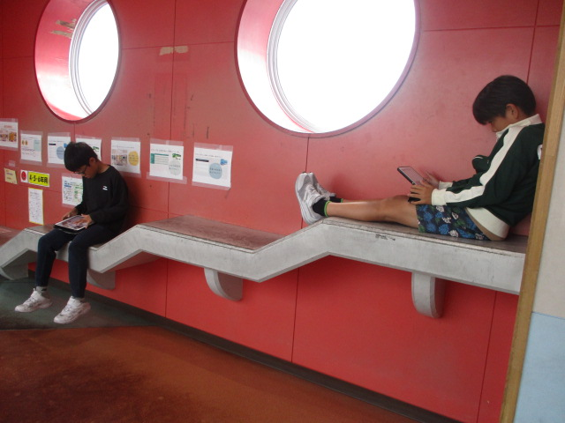
この子供たちの姿を、あなたは許容できますか？
はじめに｜問い
ある小学校の、学習の時間の一場面です
A
許容できる
B
場面によっては許容できる
C
許容できない
それは、なぜですか？
自分の「当たり前」はどこから？（隣の人と30秒）
Notes:
（導入の問い 約２分）
本題に入る前に、一枚の写真を見てください。ある小学校の、学習の時間の一場面です。
タブレットを手に、廊下のベンチに座ったり、足を伸ばしたりして学んでいます。
皆さんが学校訪問でこの場面に出会ったら、この姿を許容できますか。A 許容できる、B 場面によっては許容できる、C 許容できない。手を挙げてください。（挙手）
なぜそう思ったのか、隣の人と30秒話してみてください。（１〜２人に聞く）
「姿勢がよくない」「教室にいない」「先生の目が届かない」と感じた方もいると思います。実はこれは、天童中部小学校で、子供が自分で学ぶ場所を選び、学習を進めている姿です。
ただし、同校でもこうした学び方は授業の約２割です。約８割は、子供と教師が共に創る一斉授業。普段の授業で学び方を身に付けているからこそ、この姿が成り立っています。
私たちが「許容できない」と感じるとき、その基準はどこから来ているのでしょうか。子供を「指示を待つ存在」と見るか、「自ら学びを創る存在」と見るかで、同じ姿の見え方は変わります。
今日は、この問いを持ったまま報告を聞いていただければと思います。最後に、もう一度この写真に戻ります。
【進め方のポイント】正解を示す場ではないので、Cを選んだ人を否定しない。「なぜ気になるのか」を言葉にしてもらうことが、指導観を見直す入口になる。

Slide 3
今の問いを分解すると ― 校内研修でも使える型
はじめに｜アイスブレイクの手本
STEP 1
STEP 2
STEP 3
STEP 4
STEP 5
見せる
選ぶ
語る
知る
問い返す
写真１枚で
具体を示す
A・B・Cで
立場を決める
隣の人と30秒
理由を話す
種明かしで
事実を知る
「その基準は
どこから？」
正解を求めない
Cの人も否定しない。違和感が入口
全員が口を開く
挙手とペアで、全員が一度は話す
本題につなげる
問い返して、講義の最後に回収する
応用 写真と問いを替えれば、どの校内研修の冒頭でも使える（例：板書、ノート、休み時間の一場面）
Notes:
（約１分）
今の問いかけは、アイスブレイクの一つの手本として組み立てました。学校の校内研修の冒頭でもそのまま使える型です。
写真１枚で具体を見せる。A・B・Cで立場を選んでもらう。隣の人と30秒、理由を話す。種明かしで事実を知る。そして「その基準はどこから来ているのか」と問い返し、本題につなげる。
ポイントは３つです。正解を求めず、違和感を出してもらうこと。挙手とペアで、全員が一度は口を開くこと。最後に本題へつなげ、講義の終わりで回収することです。
写真と問いを替えれば、板書やノート、休み時間の一場面など、どの研修テーマにも応用できます。

Slide 4
本日のねらいと流れ（30分）
はじめに
ねらい 天童中部小学校の取組から、子供の学びを中心に据える授業の見方を考え、次期学習指導要領の方向性を指導主事間で共有する。
講義 25分（クイズで指導主事同士が話し合う）
質疑 5分
導入
4分
問い・手本
1 天童中部小の取組
10分
QUIZ 1・2
2 講演
3分
3 次期の方向性
5分
QUIZ 3
4 視点
3分
質疑応答
5分
講義の中で 冒頭の問いとクイズ３問で、指導主事同士が話し合いながら進めます
Notes:
（約40秒）
本日のねらいは、天童中部小学校の取組から、子供の学びを中心に据える授業の見方について考え、次期学習指導要領の方向性を指導主事の間で共有することです。
時間は30分です。講義25分の中で、今の問いに加えてクイズを３問用意しました。隣の方と話し合いながら進めます。最後の５分を質疑応答とします。

Slide 5
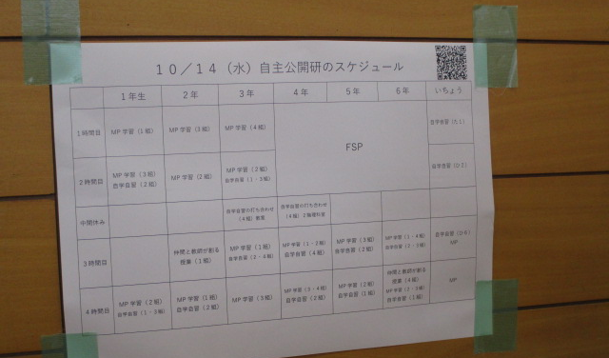



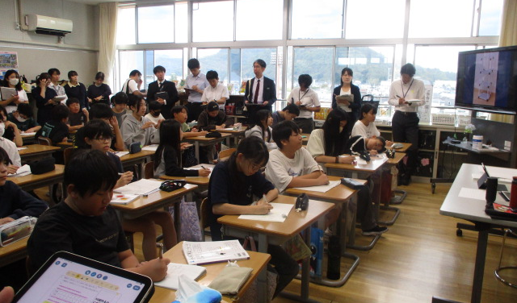

研修概要
01 天童中部小学校の取組
期日
令和８年10月14日（水）
会場
山形県天童市立天童中部小学校
内容
公開授業（１時間目から4時間目）
講演・鼎談・質疑応答
講演
上智大学 奈須正裕 氏
「次期学習指導要領が目指す学力論とカリキュラム開発」
学校の目指す姿
自分で学びをつくる 自分でくらしをつくる
Notes:
（約40秒）
研修の概要です。期日は10月14日、会場は天童中部小学校です。
２年国語や６年算数などの公開授業に加え、自学・自習、マイプラン学習、フリースタイルプロジェクトを中心とした取組が公開されました。また、上智大学の奈須正裕先生の講演、鼎談、質疑応答がありました。
同校は「自分で学びをつくる」「自分でくらしをつくる」ことを、目指す姿として掲げています。

Slide 6



学校づくりの根底にある子供観
01 天童中部小学校の取組
すべての子供は有能である
子供を
指示を待つ存在
としてではなく
子供を
自ら学びを創る存在
として捉える
教師は「伴走者」
統制せず、環境を整え、必要に応じて支援
子供が「選ぶ」場面が、特別な時間ではなく日常にある
学習内容を選ぶ
学習方法を選ぶ
学習場所を選ぶ
発表方法を選ぶ
学習計画を修正する
以下の取組は、すべてこの子供観から出発している
Notes:
（約1分）
最も印象的だったのは、個々の学習方法よりも、その根底にある子供観でした。
同校は「すべての子供は有能である」という言葉を掲げ、子供を「指示を待つ存在」ではなく、「自ら学びを創る存在」として捉えています。
それが表れているのが、子供が「選ぶ」場面の多さです。学習内容、学習方法、学習場所、発表方法を自分で選び、学習計画も自分で修正します。これが特別な時間ではなく、日常的に行われていました。
教師は学習を統制するのではなく、環境を整え、必要に応じて支援する「伴走者」でした。この後紹介する取組は、すべてこの子供観から出発しています。

Slide 7
子供が自分で計画して進める学習は、授業のおよそ何割？
QUIZ 1｜指導主事同士で考えよう
天童中部小学校の自学・自習、マイプラン学習（MP）、フリースタイルプロジェクト（FSP）
A
B
C
約２割
約５割
約８割
隣の人と相談（１分）
選んだ理由も話してみてください
答えは次のスライドで
話
Notes:
（QUIZ 1 約１分30秒）
ここで、指導主事同士で考えていただきます。天童中部小学校で、自学・自習、MP学習、FSPのように、子供が自分で計画して進める学習は、授業のおよそ何割でしょうか。A 約２割、B 約５割、C 約８割。
隣の人と１分、理由も含めて相談してください。（１分後、挙手で確認）
正解は A、約２割です。残りの約８割は、子供と教師が共に創る一斉授業です。次のスライドで、その全体像を見ます。
【進め方】冒頭の写真の印象から「ほとんどが自由な学習」と考える人が多いはず。そのずれが、普段の授業の大切さへの気付きにつながる。

Slide 8
４つの学びを組み合わせた「カラフルなカリキュラム」
01 天童中部小学校の取組
 | フリースタイル プロジェクト | マイプラン学習 | 自学・自習 | 仲間と教師で 創る授業
学習内容 | 総合 | 教科
学習形態 | 個別最適な学び |  | 協働的な学び
計画主体 | 子ども（たち） |  |  | 教師
約２割
自学自習・MP・FSP
約８割 一斉授業（子供と教師が共に創る授業） ＝ 土台は普段の授業
ねらい
個別最適な学びと協働的な学びの一体的な充実を、一つの授業ではなくカリキュラム全体で実現する
例：自学・自習
司会・板書・学習進行を児童が担い、自分たちで授業を成立させる。計画→実践→振り返り→改善のサイクルを子供が回す
※講演資料の表を再構成
Notes:
（約1分）
同校の学びの全体像です。奈須先生の講演で、この表のように整理されました。
フリースタイルプロジェクト、マイプラン学習、自学・自習、仲間と教師で創る授業。この４つを、学習内容、学習形態、計画主体の観点で組み合わせています。
左に行くほど子供が計画し、右に行くほど教師が計画する。個別最適な学びと協働的な学びの一体的な充実を、一つの授業の中ではなく、カリキュラム全体で実現する「カラフルなカリキュラム」だという説明でした。
例えば自学・自習では、司会、板書、学習進行を児童が担い、自分たちで授業を成立させていました。
なお、同校でもすべての授業がこのスタイルではありません。約８割は子供と教師が共に創る一斉授業で、自学・自習、MP学習（単元内自由進度学習）、FSP（マイ探究）は約２割です。普段の授業で学び方を身に付けているからこそ、子供に任せる２割が成り立つ。土台は普段の授業だということを強調しておきたいと思います。

Slide 9
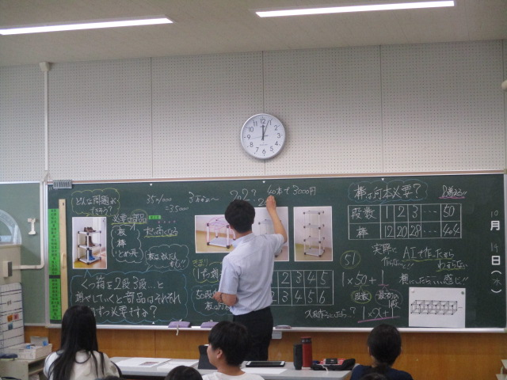
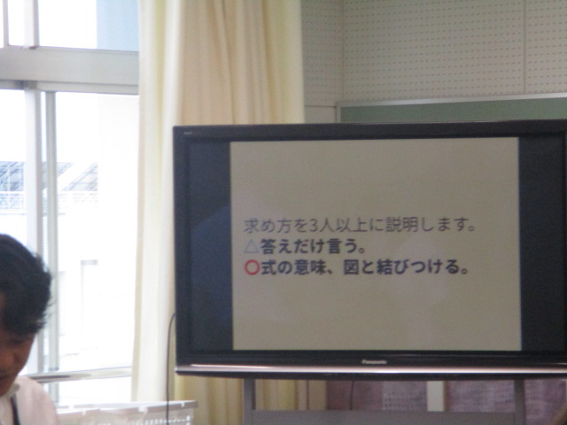
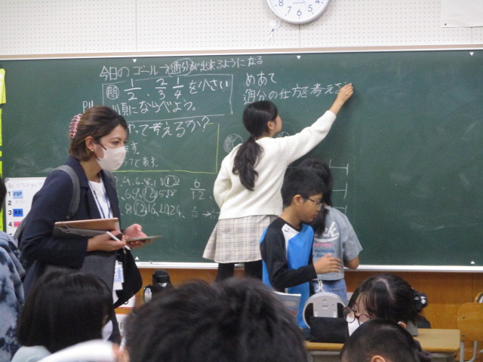
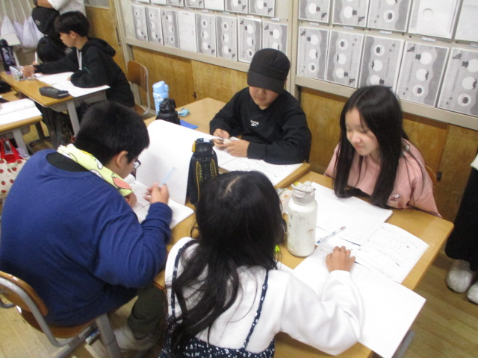
土台は約８割の普段の授業
01 天童中部小学校の取組
子供と教師が共に創る授業（公開授業から）
学び方を言葉で示す
「答えだけ」でなく「式の意味、図と結びつける」
1
2
考えを出し合い、つなぐ
子供が黒板に考えを書き、全体で練り上げる
任せる２割を支える
身に付けた学び方がMP学習・FSPで生きる
3
子供に任せる２割は、
８割の普段の授業が支えている
Notes:
（約45秒）
ここで、同校の授業の約８割を占める普段の授業を見ておきます。公開授業では、子供と教師が共に授業を創っていました。
例えば、画面には「答えだけ言う」ではなく「式の意味、図と結びつける」と、学び方そのものが示されていました。子供が黒板に考えを書き、全体で練り上げていく場面もありました。
こうした普段の授業で学び方を身に付けているからこそ、MP学習やFSPのように子供に任せる２割が成り立ちます。新しい学習形態に目が向きがちですが、土台は普段の授業です。

Slide 10
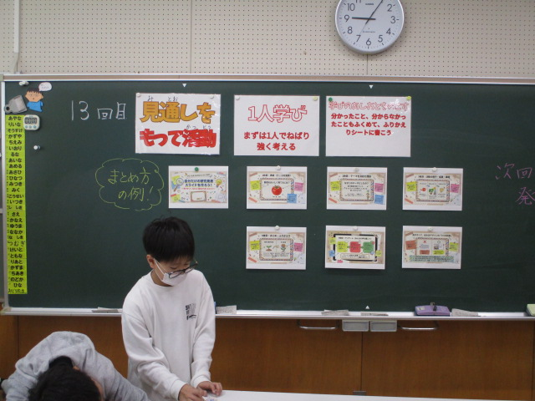

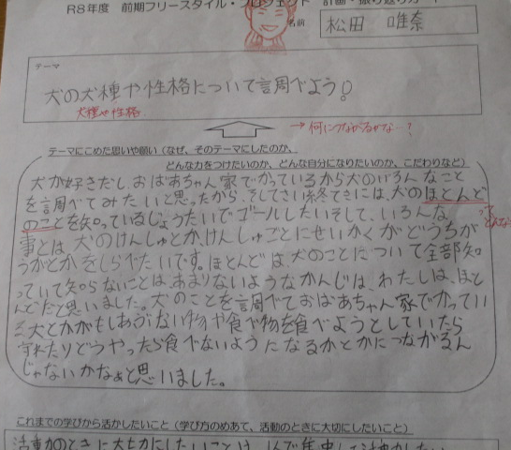
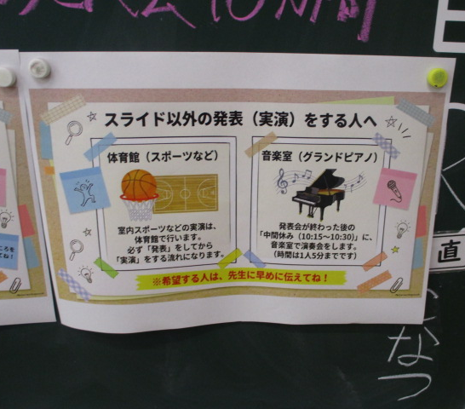
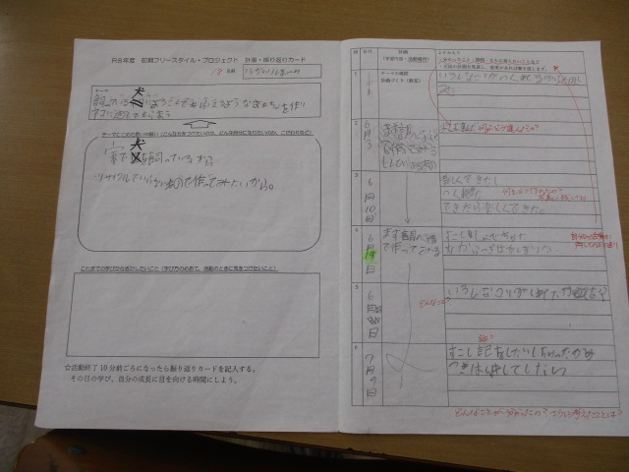
フリースタイルプロジェクト（FSP）
01 天童中部小学校の取組
テーマ設定
探究
発表
省察
テーマは興味・関心から 野球／犬／ネイル／ピアノ／野菜づくり など
計画・振り返りカードによる伴走
1
テーマ設定の理由
2
活動内容
3
学んだこと
4
次に取り組みたいこと
教師はコメントを通して伴走。単発の自由研究ではなく、継続的な探究
発表会 スライド発表・ブース発表・実演発表など、方法も選べる。探究の過程や成長・気付きを整理し、聞き手との対話を重視
Notes:
（約1分）
フリースタイルプロジェクト、FSPです。テーマ設定、探究、発表、省察を一連のサイクルとして進める、個人の探究活動です。テーマは野球、犬、ネイル、ピアノ、野菜づくりなど、一人一人の興味・関心から設定されていました。
探究の過程は「計画・振り返りカード」に、テーマ設定の理由、活動内容、学んだこと、次に取り組みたいことを継続的に記録し、教師はコメントで伴走していました。単発の自由研究ではなく、継続的な探究です。
発表会では、スライド、ブース、実演など、発表方法も子供が選んでいました。

Slide 11
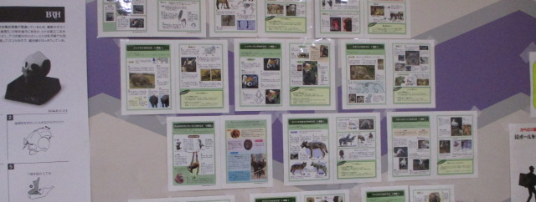
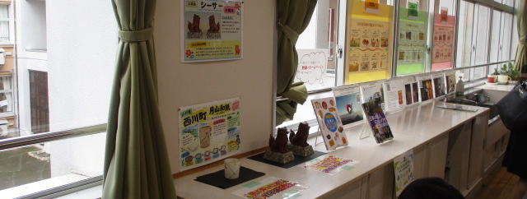
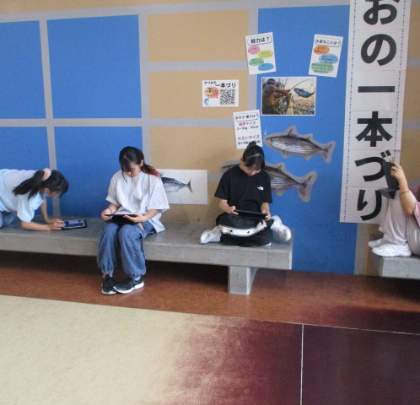
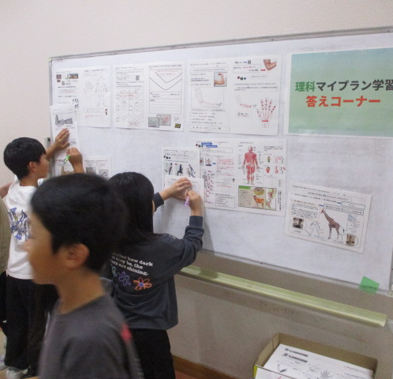
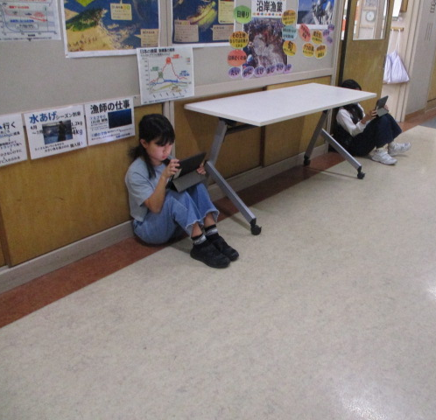
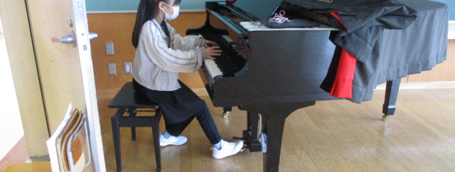
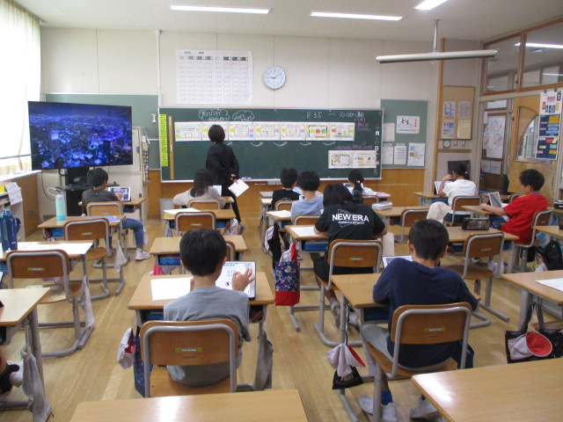
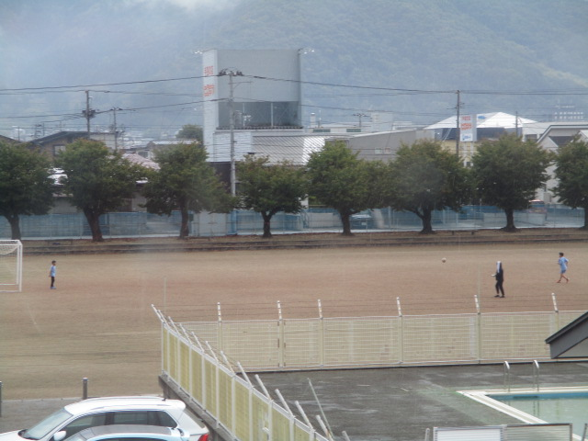
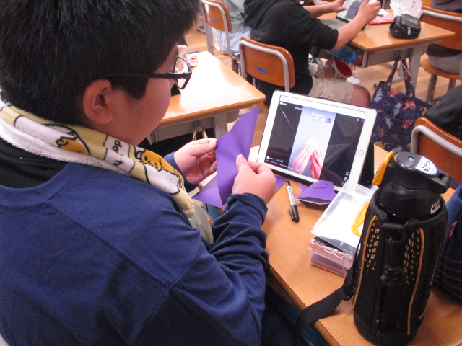
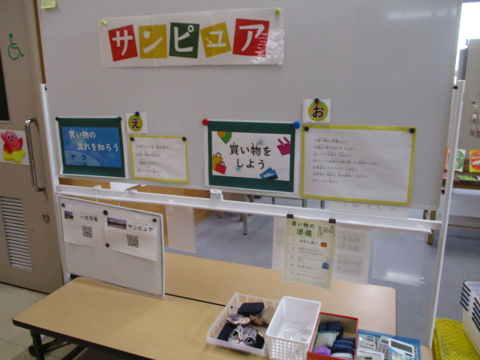
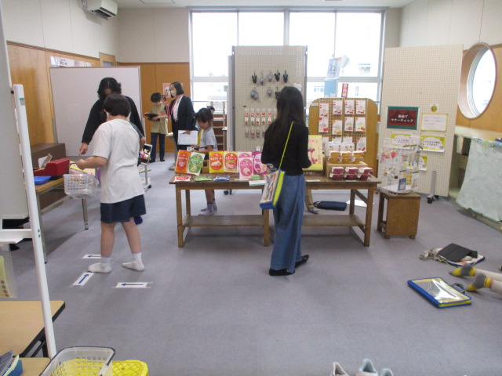
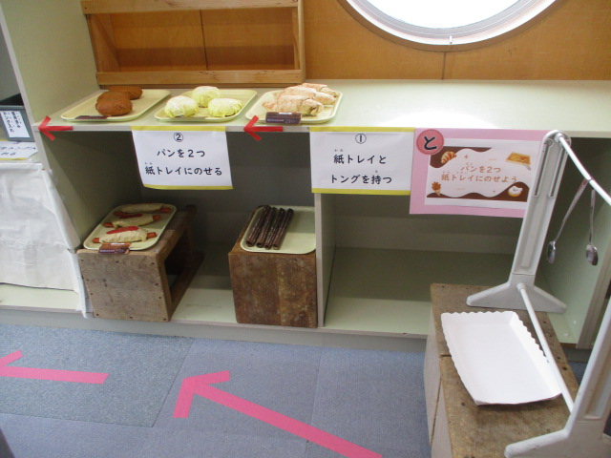
学校全体を学習空間に
01 天童中部小学校の取組
学校全体を学習空間に
整備された環境 理科学習ステーション／伝統工芸コーナー／発展課題コーナー／学習資料コーナー／QRコード教材
教室以外も活用 廊下／オープンスペース／壁面／図書コーナー
→「どこで学ぶか」「何を使って学ぶか」を子供が選ぶ
Notes:
（約50秒）
学習環境です。理科学習ステーション、伝統工芸コーナー、発展課題コーナー、QRコード教材などが整備され、廊下やオープンスペース、壁面、図書コーナーも学びの場になっていました。子供は「どこで学ぶか」「何を使って学ぶか」を自分で選んでいます。
（情報提供として、必要に応じて）なお、同校には「自分でくらしをつくる」取組として、校内に買い物学習施設「サンピュア」もあります。

Slide 12
計画どおりに進まなかった子供。同校が大切にしているのは？
QUIZ 2｜指導主事同士で考えよう
マイプラン学習（MP学習）で、単元の途中で計画より遅れてしまった場面
A
B
C
計画に追いつくよう
家庭学習で補わせる
計画を修正して
学び直す
教師が個別に教えて
計画に戻す
隣の人と相談（１分）
選んだ理由も話してみてください
答えは次のスライドで
話
Notes:
（QUIZ 2 約１分30秒）
２問目です。MP学習で、計画どおりに進まなかった子供がいます。同校が大切にしているのはどれでしょう。A 家庭学習で補わせる、B 計画を修正して学び直す、C 教師が個別に教えて計画に戻す。隣の人と１分です。
正解は B です。同校では「計画を修正することが大切」と考えています。計画どおりに進める「自己管理」ではなく、修正しながら学ぶ「自己調整」の力を育てようとしている。次のスライドで詳しく見ます。
【進め方】AやCを選んだ人の理由（「遅れを取り戻させたい」）も大切に扱い、「では、遅れたとき子供に何を学ばせたいか」と問い返す。

Slide 13
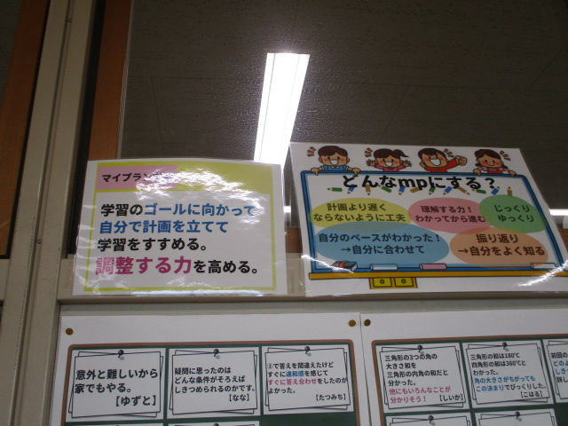
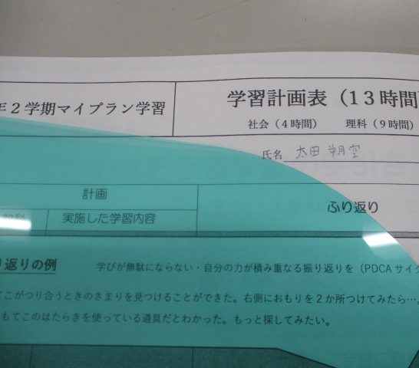
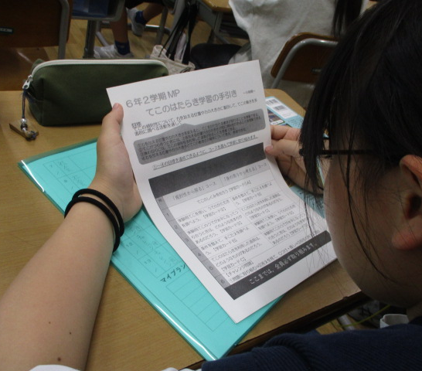
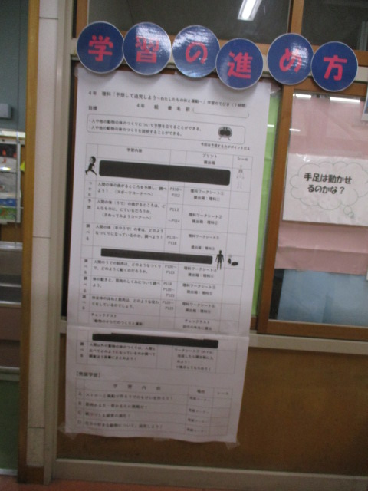
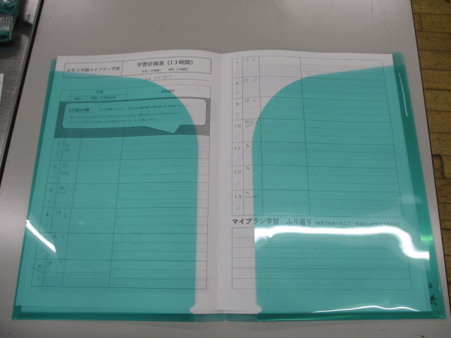
マイプラン学習（MP学習）
01 天童中部小学校の取組
単に進度を自由にする学習ではなく ――
学習のゴールに向かって、自分で計画を立て、
調整しながら学ぶ学習
計画する
学ぶ
振り返る
調整する
自己管理
計画どおりに進めることを重視
自己調整
計画を修正しながら学ぶ
教育課程に位置付け
国語・算数・理科・社会などの単元計画に位置付け、学校全体のシステムとして計画的に実施
Notes:
（約1分15秒）
マイプラン学習、MP学習です。講演では単元内自由進度学習の典型として紹介されましたが、同校では単に進度を自由にする学習ではなく、「学習のゴールに向かって、自分で計画を立て、調整しながら学ぶ学習」と位置付けています。学習計画表や学習の手引きを使い、計画する、学ぶ、振り返る、調整する、というサイクルで進めます。
特徴的だったのは、計画通りに進まなかったときの捉え方です。同校では「計画を修正することが大切」と考えています。目指しているのは、計画どおりに進める「自己管理」ではなく、計画を修正しながら学ぶ「自己調整」の力です。
また、視察前は自由進度学習中心の実践を想定していましたが、実際には国語、算数、理科、社会などの単元計画に位置付けられ、教育課程全体の中で計画的に実施されていました。

Slide 14
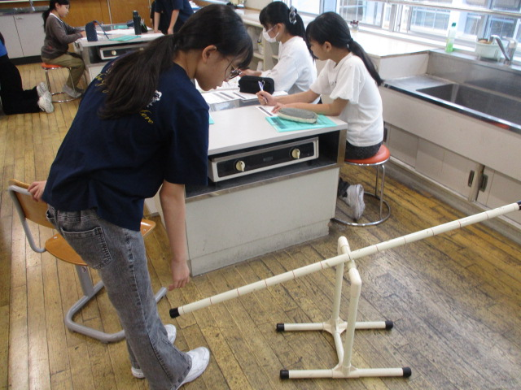




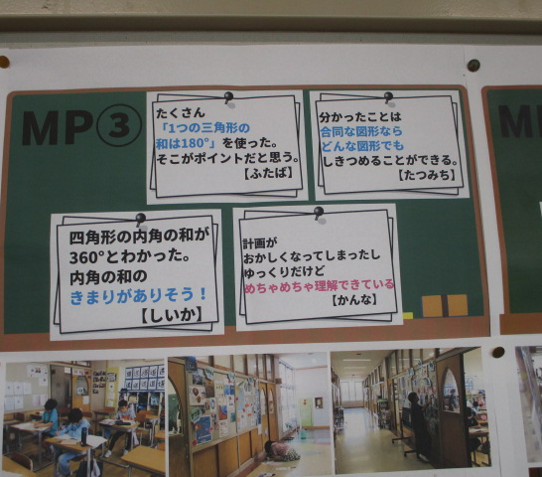
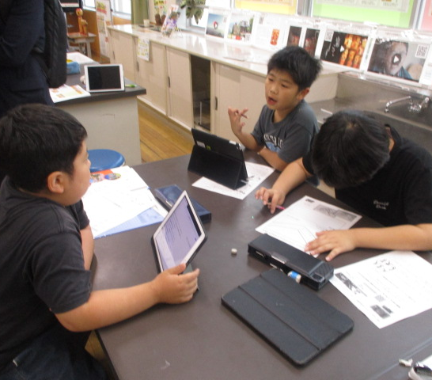
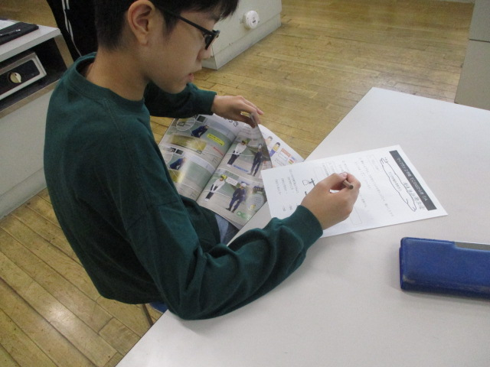
MP学習における子供の姿と学習文化
01 天童中部小学校の取組
多様な学び方を自ら選ぶ
教科書で調べる
実験に取り組む
ワークシートに整理する
仲間と対話する
一人での追究と協働的な学びを行き来しながら、学習を調整している
振り返り掲示に多く見られた記述
「前回の失敗を生かした」
学習過程そのものを価値付ける文化
「計画を修正した」
「次に調べたいことが見つかった」
Notes:
（約50秒）
授業の中では、教科書で調べる子、実験に取り組む子、ワークシートに整理する子、仲間と対話する子と、様々な学び方が同時に見られました。一人で追究する時間と、協働的に学ぶ時間を行き来しながら、自分で学習を調整していました。
振り返りの掲示には、「前回の失敗を生かした」「計画を修正した」「次に調べたいことが見つかった」といった記述が多く見られました。結果だけでなく、学習の過程そのものを価値付ける文化が学校全体にあると感じました。

Slide 15



２つの「好き」「得意」＝個性
02 講演・鼎談から（上智大学 奈須正裕 氏）
演題 次期学習指導要領が目指す学力論とカリキュラム開発
学ぶ領域の「得意」
自分の好き・得意な領域や活動を知っている
学び方の「得意」
自分に合った方法・時間・教材で学習計画を立て、実行できる
個人総合（マイ探究）
＝ 本校の FSP
単元内自由進度学習
＝ 本校の MP学習
どちらも、実際に試行錯誤してみないと分からないし、できるようにならない
次期学習指導要領とのつながり 審議まとめでも、子供の「好き」「得意」を育むことが示されている
Notes:
（約1分15秒）
ここから講演の内容です。奈須先生は、個性を２つの「好き」「得意」で捉えていました。
一つは学ぶ領域の「得意」。自分の好きな、得意な領域や活動を知っていることです。これを育む典型が個人総合、同校のFSPです。
もう一つは学び方の「得意」。自分に合った方法、時間、教材で学習計画を立て、実行できることです。これを育む典型が単元内自由進度学習、同校のMP学習です。
どちらも、実際に試行錯誤してみないと分からないし、できるようにならない、という点が強調されていました。
後で触れますが、審議まとめでも、学習内容を精選し、子供の「好き」「得意」を育むことが示されています。

Slide 16

講義・協議会で語られた本音
02 講演・鼎談から（上智大学 奈須正裕 氏）
学校的な価値で過剰に制限しない
子供に忖度させない
マイ探究に、
評価は必要ない
発表会は必須ではない
発表するかどうかを子供が選んでもいい
「好き」「得意」を、学校の物差しで測らない
考えたい問い
評価しないと不安になるのは、誰か
「やってみて違う」も発見
合わないと分かることも「好き」「得意」の発見
Notes:
（約１分）
講義や協議会では、奈須先生から、かなり踏み込んだ本音のお話もありました。
印象的だったのは「マイ探究に、評価は必要ない」という言葉です。子供の「好き」「得意」を、学校の物差しで測らない。学校的な価値で過剰に制限して、子供に忖度させない。発表会も必須ではなく、子供が選んでいい。やってみて「違う」と分かることも、自分の「好き」「得意」の発見だ、というお話でした。
ここで一つ考えてみてください。評価しないと不安になるのは、子供でしょうか、それとも私たち大人でしょうか。
（表現は、講義・協議会の記録で最終確認すること）

Slide 17


鼎談・質疑応答から学んだこと
02 講演・鼎談から
繰り返し語られたキーワード
好きや得意を伸ばす教育
自己調整学習
多様性の包摂
教師の理解と覚悟
特に印象的だったこと
「 FSP やMP学習が目的ではない」
根底にある子供観を実現するために、学習システムや環境が設計されている
話題になったこと 緒川小学校（愛知県東浦町）以来の実践の系譜／奈良女子小（奈良県）の取組／不登校の増加（約50万人規模への言及）
／調整授業時数制度の生かし方
Notes:
（約1分）
講演、鼎談、質疑応答を通して繰り返し語られたのは、好きや得意を伸ばす教育、自己調整学習、多様性の包摂、そして教師の理解と覚悟でした。
特に印象的だったのは、「MP学習やFSPが目的ではない」という言葉です。根底にある子供観を実現するために、学習システムや環境が設計されている。手法をまねるだけでは同じことにはならない、ということだと受け止めました。
このほか、緒川小学校以来の個別化・個性化教育の系譜、王寺町の取組、不登校が50万人規模にのぼるという現状、そして調整授業時数制度の生かし方なども話題になりました。

Slide 18
改訂のスケジュール
03 次期学習指導要領の方向性
いまここ
令和６年12月
令和７年９月
令和８年10月５日
10月６日〜11月５日
今冬（予定）
今年度内（見込み）
諮問
論点整理
審議まとめ公表
意見公募
（パブコメ）
中教審答申
小・中学校
告示
告示の後、周知・移行期間を経て全面実施へ。
全面実施の年度や各教科等の詳細は、答申・告示で確定する。最新の文部科学省資料で確認する。
出典：中央教育審議会 初等中等教育分科会 教育課程部会「次期学習指導要領等に向けた審議まとめ」（令和８年10月５日）
Notes:
（約40秒）
ここから次期学習指導要領です。令和６年12月に諮問、令和７年９月に論点整理が出され、今月５日に中教審の教育課程部会から「審議まとめ」が公表されました。11月５日まで意見公募が行われています。今冬に答申、小・中学校は今年度内の告示が見込まれています。
全面実施の年度などは答申・告示で確定します。学校に説明する際は、最新の文部科学省資料で確認してください。

Slide 19
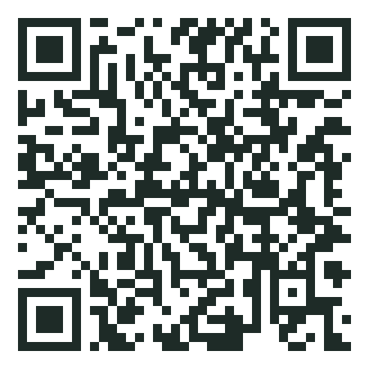
根拠資料 ― 文部科学省「審議まとめ」
03 次期学習指導要領の方向性
中央教育審議会 初等中等教育分科会 教育課程部会
次期学習指導要領等に向けた審議まとめ
令和８年10月５日 公表
意見公募（パブリックコメント）：令和８年10月６日〜11月５日
本文PDF（文部科学省）
本文PDF https://www.mext.go.jp/content/20261005-mxt_kyoiku01-000052367-1.pdf
本研修で取り上げた内容 ３つの方向性／目標・内容の構造化／調整授業時数制度／裁量的な時間／情報活用能力／学習評価の改善／「好き」「得意」を育む
名称・詳細は答申・告示で確定する。学校に説明する際は、最新の公表資料で確認すること
Notes:
（約30秒）
ここからの内容の根拠は、10月５日に公表された中央教育審議会教育課程部会の「次期学習指導要領等に向けた審議まとめ」です。QRコードから本文PDFを開けます。11月５日まで意見公募が行われています。
スライドでは要点を整理していますが、名称や詳細は答申・告示で確定します。学校に説明する際は、必ず本文と最新の公表資料で確認してください。

Slide 20
審議まとめが示す「３つの方向性」に含まれないものは？
QUIZ 3｜指導主事同士で考えよう
中央教育審議会「次期学習指導要領等に向けた審議まとめ」（令和８年10月５日）
「主体的・対話的で深い学び」の実装
多様性の包摂
A
B
授業時数の拡充
実現可能性の確保
C
D
隣の人と相談（30秒）
選んだ理由も話してみてください
答えは次のスライドで
話
出典：中央教育審議会 初等中等教育分科会 教育課程部会「次期学習指導要領等に向けた審議まとめ」（令和８年10月５日）
Notes:
（QUIZ 3 約１分）
次期学習指導要領についてもクイズです。審議まとめが示す「３つの方向性」に含まれないものはどれでしょう。隣の人と30秒です。
正解は C、授業時数の拡充です。むしろ、学校の実態に応じて授業時数を調整できる「調整授業時数制度」が示されています。残りの３つが方向性です。次のスライドで、天童中部小の実践と重ねて確認します。

Slide 21


審議まとめが示す３つの方向性と天童中部小学校の取組
03 次期学習指導要領の方向性
1
2
3
「主体的・対話的で深い学び」の実装
多様性の包摂
実現可能性の確保
考え方を、日常の授業で実現する段階へ
興味・関心、特性、ペースの違いを前提に、すべての子供の学びを保障
内容の精選や柔軟な教育課程で、学校が無理なく実現できるように
天童中部小では
MP学習を各教科の単元計画に位置付け、日常化している
天童中部小では
学ぶ内容・方法・場所を選べる。FSPでは一人一人がテーマをもつ
天童中部小では
４つの学びを組み合わせ、学校全体のシステムとして運用
出典：中央教育審議会 初等中等教育分科会 教育課程部会「次期学習指導要領等に向けた審議まとめ」（令和８年10月５日）
Notes:
（約1分15秒）
審議まとめは、次期学習指導要領の基盤として３つの方向性を示しています。
１つ目は「主体的・対話的で深い学び」の実装。現行の学習指導要領の考え方を、日常の授業で実現する段階に進めることです。天童中部小は、MP学習を各教科の単元計画に位置付け、日常化していました。
２つ目は多様性の包摂。興味・関心や特性、学ぶペースの違いを前提に、すべての子供の学びを保障することです。同校では、学ぶ内容、方法、場所を子供が選べ、FSPでは一人一人が自分のテーマをもっています。
３つ目は実現可能性の確保。学習内容の精選や柔軟な教育課程で、学校が無理なく実現できるようにすることです。同校は４つの学びをカリキュラム全体で組み合わせ、学校全体のシステムとして動かしていました。
同校の実践は、３つの方向性を先取りした姿として見ることができます。

Slide 22






主な改善の方向と天童中部小の実践
03 次期学習指導要領の方向性
目標・内容の構造化
調整授業時数制度
裁量的な時間
中核的な概念等を軸に整理し、分かりやすく示す
学校の実態に応じ、標準授業時数を一定の範囲で調整
生み出した時間を、子供の個性や特性に応じた学びに
天童中部小 学習のゴールを示した単元計画・学習の手引き
天童中部小 質疑でも、生かし方が話題に
天童中部小 FSP（個人総合）
情報活用能力の
抜本的向上
学習評価の改善
「好き」「得意」を育む
学習の基盤となる資質・能力として位置付ける
「主体的に学習に取り組む態度」の評価の在り方などを見直す
学習内容を精選し、子供の「好き」「得意」を伸ばす
天童中部小 QRコード教材、スライド発表
天童中部小 計画・振り返りカード、振り返り掲示
天童中部小 ２つの「好き」「得意」（FSP・MP学習）
※制度の名称・詳細は答申・告示で確定する
出典：中央教育審議会 初等中等教育分科会 教育課程部会「次期学習指導要領等に向けた審議まとめ」（令和８年10月５日）
Notes:
（約1分30秒）
審議まとめに示された主な改善の方向を６つに整理し、それぞれ天童中部小の実践と結び付けました。
目標・内容は、中核的な概念等を軸に構造化して示す方向です。
オレンジの２つは、学校のカリキュラム・マネジメントに直結する制度です。調整授業時数制度は、学校の実態に応じて標準授業時数を一定の範囲で調整できる仕組みで、生み出した時間を、子供の個性や特性に応じた学びに充てるのが「裁量的な時間」です。同校のFSPは、この時間の使い方の一つのモデルになると考えます。
そのほか、情報活用能力の抜本的向上、「主体的に学習に取り組む態度」の評価の在り方などを見直す学習評価の改善、学習内容を精選して「好き」「得意」を育むことが示されています。
名称や詳細は答申・告示で確定します。

Slide 23
中心にあるのは、何か
04 指導主事として
これまで
これから
子供
子供
教師
教材
教師
子供の
学び
子供
子供
仲間
環境
教師の計画・指示が中心。子供が合わせて動く
子供の学びが中心。教師・教材・環境・仲間が支える
転換するのは「授業の形」ではなく「見方」 約８割の一斉授業の中でも、子供の学びを中心に据える
Notes:
（約１分15秒）
今日いちばんお伝えしたいことを、一枚にまとめました。授業の中心にあるのは、何でしょうか。
これまでの見方では、中心にいるのは教師です。教師の計画や指示を中心に、子供がそれに合わせて動く。冒頭の写真に「許容できない」と感じたとき、その基準は、この教師中心の見方から来ていたのかもしれません。
これからの見方では、中心にあるのは子供の学びです。教師も、教材も、環境も、仲間も、子供の学びを支えて回る。天童中部小の「すべての子供は有能である」という子供観は、まさにこの見方です。
ただし、転換するのは授業の形ではなく見方です。同校でも約８割は一斉授業でした。一斉授業をやめるのではなく、普段の授業の中でも子供の学びを中心に据える。私たち指導主事が授業を見るときの見方も、ここから変わっていくのだと思います。

Slide 24
学校訪問・指導助言で大切にしたい４つの視点
04 指導主事として
1
手法より子供観から
2
「子供がどう学んだか」を見る
「〇〇学習を導入しましょう」ではなく、子供をどう捉えるかから学校と対話する
発問・板書・展開に加え、子供の選択と自己調整の姿を見取って助言する
3
教師は「伴走する人」へ
4
教育課程に位置付ける
統制ではなく、環境を整え、一人一人を支える授業づくりを後押しする
単発の取組で終わらせず、単元計画や時数（調整授業時数制度・裁量的な時間）まで一緒に考える
Notes:
（約1分）
最後に、私たち指導主事としてどう生かすかです。学校訪問・指導助言で大切にしたい視点を４つ挙げます。
１つ目、手法より子供観から。「〇〇学習を導入しましょう」ではなく、子供をどう捉えるかから学校と対話したいと思います。「MP学習やFSPが目的ではない」という言葉のとおりです。
２つ目、「子供がどう学んだか」を見る。発問や板書に加えて、子供の選択と自己調整の姿を見取ることです。
３つ目、教師を「教える人」から「伴走する人」へ。統制ではなく、環境を整え、一人一人を支える授業づくりを後押しします。
４つ目、教育課程に位置付ける。単発の取組で終わらせず、単元計画や時数、次期の調整授業時数制度や裁量的な時間まで、学校と一緒に考えることです。
そして何より、同校でも約８割は普段の一斉授業です。新しい学習形態だけを探すのではなく、普段の授業で子供が学び方を身に付けているか、そこを一緒に見ていくことが、私たち指導主事の役割だと考えます。

Slide 25

総括
04 まとめ
自己調整学習や探究的な学びの実現に必要なのは、手法以上に
「子供を信頼する教育観」と、それを支える学校文化
４つの学びを
カリキュラムで一体的に構想
子供が学び方を
主体的に選択・調整
次期学習指導要領の
方向性を先取りした姿
次の一歩 審議まとめ本文を読む（意見公募は11月５日まで）／次の学校訪問で「子供がどう学んだか」を見る
Notes:
（約40秒）
まとめです。自己調整学習や探究的な学びの実現に必要なのは、手法以上に「子供を信頼する教育観」と、それを支える学校文化である。これが今回の視察で最も強く実感したことです。
天童中部小は、４つの学びをカリキュラムで一体的に構想し、子供が学び方を主体的に選び、調整していました。次期学習指導要領の方向性を先取りした姿だと言えます。
次の一歩として、ぜひ審議まとめの本文を読んでみてください。そして次の学校訪問で、「子供がどう学んだか」という視点を一度試してみてください。
冒頭の写真をもう一度思い出してください。廊下のベンチで足を伸ばして学ぶ姿は、子供を信頼する教育観があってこそ「学んでいる姿」に見えます。最初に「許容できない」と感じた方も、その見え方が少し変わっていればうれしく思います。そして、その姿を支えているのは、約８割を占める普段の授業です。
教師中心から、子供の学びを中心へ。見方が変われば、冒頭の写真も違って見えてくるはずです。
講義は以上です。ここから質疑応答に移ります。

Slide 26
ご質問・ご意見をお聞かせください
質疑応答・意見交換（５分）
意見交換のきっかけに
担当校で、子供が「自分で決めている」場面はどこにありますか
Q1
質疑応答
５分
学校から「自由進度学習に取り組みたい」と相談されたら、まず何を助言しますか
Q2
天童中部小学校の取組、次期学習指導要領の方向性について
調整授業時数制度や裁量的な時間に向けて、学校に今から何を準備してもらいますか
Q3
Notes:
（質疑応答 ５分）
ご質問やご意見をお願いします。質問がなければ、右の３つの問いのどれかについて、ご意見を伺えればと思います。
【想定質問と回答の例】
Q 自由進度学習と同じではないのか。
A 講演では単元内自由進度学習の典型として紹介された。ただ同校では、進度を自由にすることより、ゴールに向かって計画し、修正しながら学ぶ「自己調整」を重視している。
Q 学習が遅れる子や学力差への対応は。
A 教師が一斉指導から離れる分、個別の見取りと支援に回っている。学習計画表と振り返りで進み具合を把握している。具体的な成果データは今回の資料では確認できていないため、必要なら同校に照会する。
Q 練馬区の学校では、何から始めればよいか。
A 手法の導入より先に、子供観の共有から。そのうえで、一つの教科の一つの単元で、学習計画表を使った学習を試すことが現実的。いきなり自由にせず、自由度を段階的に高めていくのが同校の進め方。
Q 調整授業時数制度はいつから使えるのか。
A 審議まとめの段階で、名称・詳細は答申・告示で確定する。現時点では、文部科学省の資料で最新情報を確認してほしい。

